Slide 1



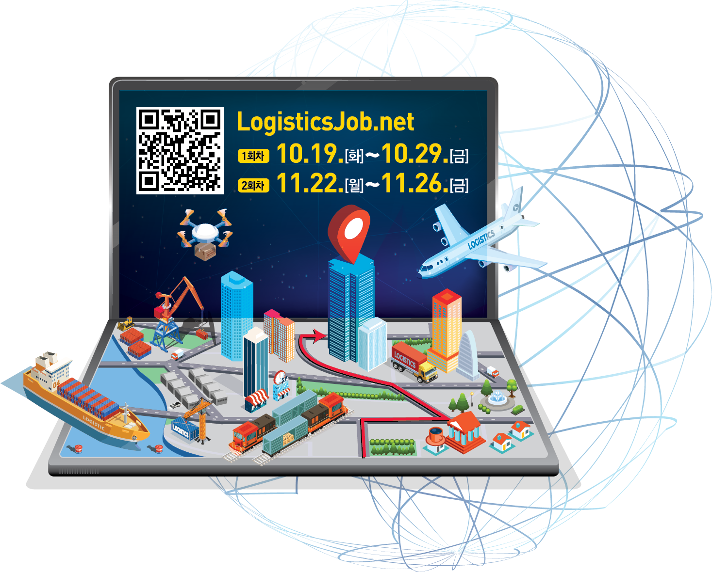
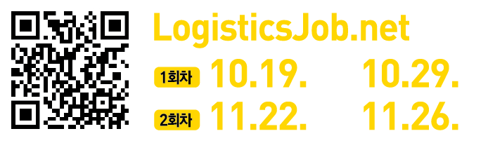





개최 안내 및 행사 홍보·구직자 참여 요청
온라인 입사지원자, 상담신청자
대상 선착순 사은품 증정!
온라인 입사지원자, 상담신청자
대상 추첨 사은품 증정!
회원가입 후 온라인 입사지원자, 상담 신청자
행사 종료 후 기프티콘 발송(100명)
(사은품은 홈페이지 업데이트 예정)
회원가입 후 온라인 입사지원자, 상담 신청자
행사 종료 후 추첨 사은품 발송(14명)
(사은품은 홈페이지 업데이트 예정)
참가 구직자 대상
무료 온라인 취업컨설팅 실시
행사 홍보 인증 이벤트!
(인증자 모두 사은품 증정)
온라인 이력서/자기소개서 클리닉 및
온라인 직무멘토링, 면접컨설팅, 자격증 컨설팅
잡코리아 제공의 AI면접 모의고사
학교/기관 등 청년 및 구직자
홍보 인증 확인 후 사은품 증정
(약 2만원 상당, 편의점 또는 백화점 상품권 등)

Slide 2

행사 개요
행 사 명 | 2021 온라인 물류산업 청년 채용박람회｜Online Logistics Job Fair 2021
기 간
주 최 | 국토교통부, 고용노동부
주 관 | 한국통합물류협회
후 원 | 한국철도공사, 부산항만공사, 여수광양항만공사, 울산항만공사, 인천항만공사, 인천국제공항공사, 대한상공회의소, 한국무역협회, 물류산업진흥재단, 한국국제물류협회
사 이 트 | www.LogisticsJob.net
행사구성
구분 | 1회차 : 2021.10.19.(화)~10.29.(금) | 2회차 : 2021.11.22.(월)~11.26.(금)
주대상 | 기존 물류·유통관련 기업 및 기관 | 물류 새싹기업(스타트업)
참가기업 등록 | 2021.10.11.(월)~10.18.(월) | 2021.11.15.(월)~11.22.(월)
온라인 Live 채용설명회 | 2021.10.19.(화)~10.21.(목) | 2021.11.16.(화)~11.19.(금)
면접 및 상담 접수/홍보 | 2021.10.19.(화)~10.24.(일) | 2021.11.16.(화)~11.21.(일)
면접 및 상담 | 2021.10.25.(월)~10.29.(금) | 2021.11.22.(월)~11.26.(금)
항목 | 세부 내용
온라인 채용관 | 청년층 채용계획이 있는 물류산업 구인기업 온라인 채용 지원 (50개사 이상) -물류산업 분야 대·중견·강소·새싹기업 등 채용정보 및 기업 소개 -구직자의 온라인 입사지원, 화상면접 지원
온라인 채용상담관 | 물류산업 대표 기업/기관의 공채/수시모집 관련 1:1 온라인 채용상담 - 물류산업 대표 기업/기관의 담당자와 구직희망자간의 1:1 온라인 채용상담 실시
온라인 설명회관 | 물류산업 대표 기업/기관의 공채/수시모집 관련 온라인 Live 채용설명회 - 10월 19일(화)~21일(목) Zoom 프로그램을 활용한 온라인 라이브 채용설명회 - 기업 및 공채/수시모집 및 해당 직무 등 소개, 질의응답 시간 등
온라인 취업컨설팅 | 취업역량 강화를 위해 전문 컨설턴트와 함께하는 컨설팅 - 전문 컨설턴트의 온라인 이력서·자기소개서 클리닉 및 사전 매칭 서비스 - Zoom을 이용한 온라인 면접 컨설팅, 자격증 컨설팅, 직무 멘토링 등 - 잡코리아 제공의 AI면접 모의고사 (선착순 무료 쿠폰 발행)
청년 지원 사업 | 알아두면 좋은 물류산업 분야 청년일자리 관련 정보 - 물류·유통기업 특화 청년 디지털 일자리 사업 소개
이벤트 | 온라인 박람회 참가자를 위한 다양한 이벤트 - 온라인 입사지원자 대상 선착순, 추첨 사은품 이벤트 등 - 설문조사응 답 이벤트 및 참가 구인기업 인사담당자 대상 이벤트 등

Slide 3
구직자 참가방법
1. 참가 안내
1) 온라인 입사지원, 채용상담 신청 기간 : 10월 12일(화)~10월 24일(일)
2) 홈페이지 : www.LogisticsJob.net 접속 후 온라인 입사지원 (회원 가입 및 기업별 지원 서류 첨부 필수)
3) 참가 세부 안내
참가 대상 | ● 물류산업 분야 구직을 희망하거나 취업정보를 얻고자 하는 모든 구직자
참가 혜택 | ● 참가비용은 무료 입니다. ● 우수 구인기업의 기업정보, 채용정보 제공 및 온라인 입사지원과 면접 지원 ● 대표 물류기업/기관의 채용설명회 및 채용상담 ● 온라인 취업서류 클리닉 및 사전 매칭 서비스, AI면접 컨설팅, 온라인 라이브 직무멘토링, 면접컨설팅, 자격증 컨설팅 등 취업역량 강화 무료 지원
참가 방법 | ● 온라인 채용박람회 : 홈페이지 회원 가입 후 각 채용기업의 기업정보/채용정보 탐색 후 해당 기업별 입자지원 조건에 따른 파일, 영상 첨부 ● 온라인 채용설명회 : 회원 또는 비회원 상태에서 원하는 기업/기관의 채용설명회 사전 신청 ● 온라인 채용상담회 : 홈페이지 회원 가입 후 채용상담 기업에게 이력서/자기소개서 제출 후 Zoom 등을 통한 온라인 채용상담 실시
참가 문의 | ● ‘2021 온라인 물류산업 청년 채용박람회‘ 운영사무국 - 02-548-8219, fairinsa@naver.com
4) 온라인 입사지원 방법
● 온라인 입사지원은 채용박람회 참가 기업의 구인 직종에 홈페이지를 통해 온라인으로 지원하는 것입니다.
● 온라인 지원자가 등록한 구인기업 요구 이력서 등 각종 취업관련 서류 및 사전 셀프면접 영상, 포트폴리오 등은 해당 기업
인사담당자에게 지속적으로 전달되어 그 결과를 운영사무국에서 개별 안내해 드립니다.
● 신청기간 : 온라인 채용관 오픈 후 ~2021년 10월 24일(일) 18:00까지
● 신청조건 : 기업별 제출 요건에 해당하는 취업서류(이력서, 자기소개서 등) 파일 및 사전 셀프 면접 녹화 영상, 기타 기업
요구 지원 파일 등을 첨부하여야만 온라인 입사지원이 완료 됩니다.
● 기업별 기업정보, 채용 직무 및 내용, 지원 필요 서류 및 절차 등은 온라인 채용관의 기업 상세 내용을 꼭 확인하시기
바랍니다.
● 기타 기업별 궁금한 점이나 문의사항은 기업에게 문의 남기기 버튼을 클릭해서 문의 가능합니다. (1주일 소요)

Slide 4
구직자 참가방법
2. 온라인 박람회 전체 진행 일정
구분 | 내용 | 비고
온라인 채용관 온라인 채용상담관 사전 신청 : 10.12.(화)~24.(일) 면접 및 채용상담 : 10.25.(월)~29.(금) | ● 참가 구인 기업의 기업정보 및 채용공고 오픈 ● 기업별 Q&A 게시판 오픈 ● 온라인 입사지원 실시 ● 온라인 채용상담 신청 실시 | ● 첨부 지원서류 및 사전 셀프 면접 영상 내용 등 기업 요구 지원 첨부 파일은 공고 내용을 반드시 확인 ● 기업별 Q&A게시판을 통해 기업별 사전 문의
온라인 채용설명회 사전 신청 : 10.12.(화)~18.(월) 온라인 채용설명회 : 10.19.(화)~21(목) | ● Zoom 프로그램 이용, 온라인 live 채용설명회 ● 채용설명회 참가 기업 및 시간 오픈 ● 사전 질문 첨부 신청 실시 | ● 사전 신청자 개별 Zoom 접속 링크 발송 ● 행사 1일전 및 행사 당일 시작 1시간 전 문자 알람
온라인 취업서류 클리닉 및 사전 매칭 신청 서비스 기간 : 10.12.(화)~24.(일) | ● 전문 컨설턴트에게 받는 온라인 이력서/자기소개서 클리닉 ● 나에게 맞는 참가 구인기업 추천 받기 | ● 회원 가입 후 이력서, 자기소개서 첨부와 함께 신청 (3~5일 기간 소요)
온라인 직무 멘토링 사전 신청 : 10.12.(화)~25.(월) 진행 : 10월 26일(화) 14:00~15:00 | ● Zoom 프로그램을 통한 라이브 물류산업 분야 직무 멘토링 ● 진행 : 10월 26일(화) 14:00~15:00 | ● 사전 신청자 접속 링크 개별 발송 및 안내
온라인 면접 컨설팅 사전 신청 : 10.12.(화)~27.(화) 진행 : 10월 27일(수) 14:00~15:00 | ● Zoom 프로그램을 통한 라이브 면접 컨설팅 ● 진행 : 10월 27일(수) 14:00~15:00 | ● 사전 신청자 접속 링크 개별 발송 및 안내
온라인 자격증 컨설팅 사전 신청 : 10.12.(화)~28.(수) 진행 : 10월 28일(목) 14:00~15:00 | ● Zoom 프로그램을 통한 라이브 자격증 (물류관리사, 유통관리사 등) 컨설팅 ● 진행 : 10월 27일(수) 14:00~15:00 | ● 사전 신청자 접속 링크 개별 발송 및 안내
온라인 AI면접 모의고사 무료 쿠폰 신청 : 10.12.(화)~29.(금) | ● 잡코리아 제공의 AI면접 모의고사 무료 쿠폰 증정 (회원 가입 후 신청 가능) | ● 신청 기간 : 10.12.(화)~29.(금)

Slide 5
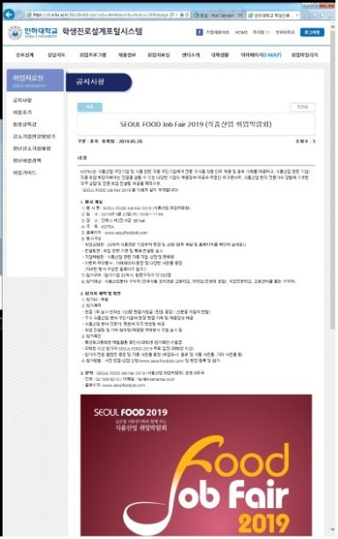
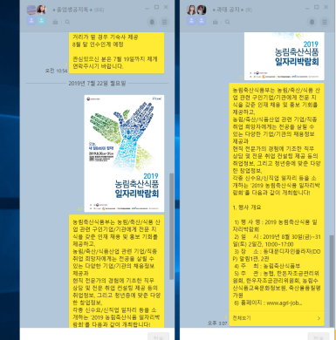
온라인 채용박람회 홍보 요청의 건
1. 행사 내용 홈페이지 게시
1) 별도 첨부한 행사 공고 게시글 파일과 포스터 이미지 파일을 기관 홈페이지/취업지원센터
홈페이지 등에 게첨 부탁드립니다.
2) 행사 공고 게시글 파일에 제목 및 행사 소개글이 있으니 복사하여 붙여넣기로 입력해
주시면 됩니다.
3) 이미지 파일도 같이 게시 가능할 경우 첨부된 행사 포스터 파일도 같이 올려 주시면
감사하겠습니다.
4) 게시글 게첨 후 캡처하여 운영사무국 메일로 보내주시면 감사의 마음으로 행사 후
소정의 사은품을 보내 드릴 예정입니다.
5) 자세한 참가기업 정보 및 구직자 참가방법은
홈페이지 (www.LogisticsJob.net)를 참조해 주시기 바랍니다.
취업지원센터 홈페이지
↓게시글 등록 캡처 예시↓
2. 행사 내용 블로그, 단체 채팅방 등 게시
1) 별도 첨부한 행사 공고 게시글 파일과 포스터 이미지 파일을 각 기관/단체가 가진
블로그나 단체 채팅방에 홍보해 주시기를 부탁드립니다.
2) 홍보 내용은 바로 위 항목의 자료를 활용해 주시면 됩니다.
3) 이미지 파일도 같이 게시 가능할 경우 첨부된 행사 포스터 파일도 같이 올려 주시면
감사하겠습니다.
4) 게시글 게첨 후 캡처하여 운영사무국 메일로 보내주시면 감사의 마음으로 행사 후
소정의 사은품을 보내 드릴 예정입니다.
5) 자세한 참가기업 정보 및 구직자 참가방법은
홈페이지 (www.LogisticsJob.net)를 참조해 주시기 바랍니다.
단톡방 등 SNS
↓게시글 등록 캡쳐 예시↓

Slide 6
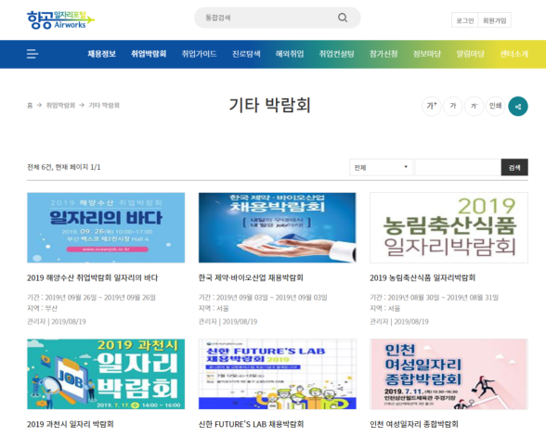
온라인 채용박람회 홍보 요청의 건
3. 기타 구직자/학생 대상 문자/이메일 발송
1) 재학생 및 기타 구직자 집단에게 문자 또는 이메일 발송이 가능하시면 본 행사 홍보 문자/이메일 발송을 요청 드립니다.
2) 이메일의 경우 행사 공고 게시글 파일의 내용으로 메일을 보내주시면 됩니다. (내용 동일)
3) 문자의 경우 아래 문구로 발송 부탁드립니다.
4) 문자 또는 이메일 발송 내용을 캡쳐하여 운영사무국 메일로 보내주시면 감사의 마음으로 행사 후
소정의 사은품을 보내 드릴 예정입니다.
(문자 발송 예시)
온라인 물류산업 청년 채용박람회 www.LogisticsJob.net
기관/학교 홈페이지
↓배너/팝업 등록 캡쳐 예시↓
4. 홈페이지 팝업 배너
1) 귀 대학/기관 등의 홈페이지에 팝업/배너 등의 홍보가 가능하신 곳은 연락주시면
직접 필요 사이즈로 제작하여 배너를 송부해 드립니다.
2) 배너 타겟 주소는 다음과 같습니다. (행사 홈페이지)
- www.LogisticsJob.net
3) 팝업 또는 배너 게첨 내용을 캡쳐하여 운영사무국 메일로 보내주시면 감사의
마음으로 행사 후 소정의 사은품을 보내 드릴 예정입니다.

Slide 7
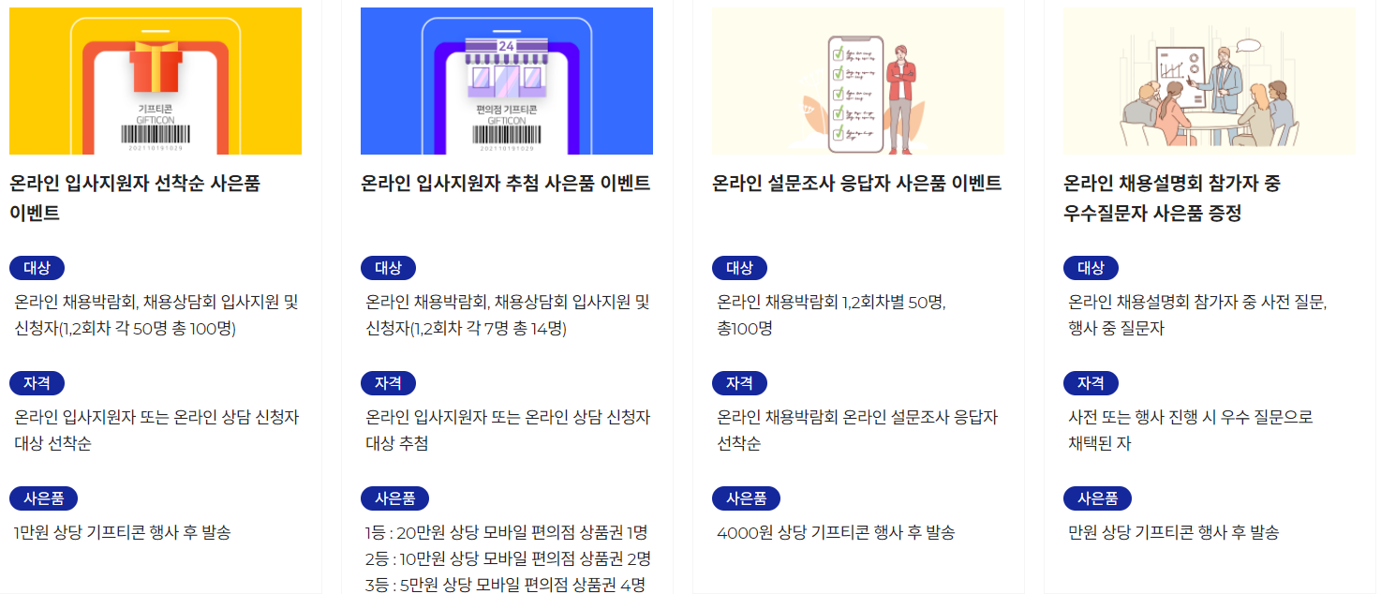
참가 구직자 사은품

Slide 8
별도 첨부 파일
1. 행사 홍보용 이미지 파일 (포스터 파일 3종, SNS 홍보용 1종)
2. 행사 홍보글 게첨용 예시 글 (복사해서 붙여넣기!)
행사 홍보, 구직자 참가 관련 문의
○ 2021 온라인 물류산업 청년 채용박람회 운영사무국
- 전 화 : 02-548-8229
- 이 메 일 : fairinsa1@naver.com
- 홈페이지 : www.LogisticsJob.net
(운영시간. 09:30~18:00 / 점심시간. 12:00~13:00)

